Slide 1
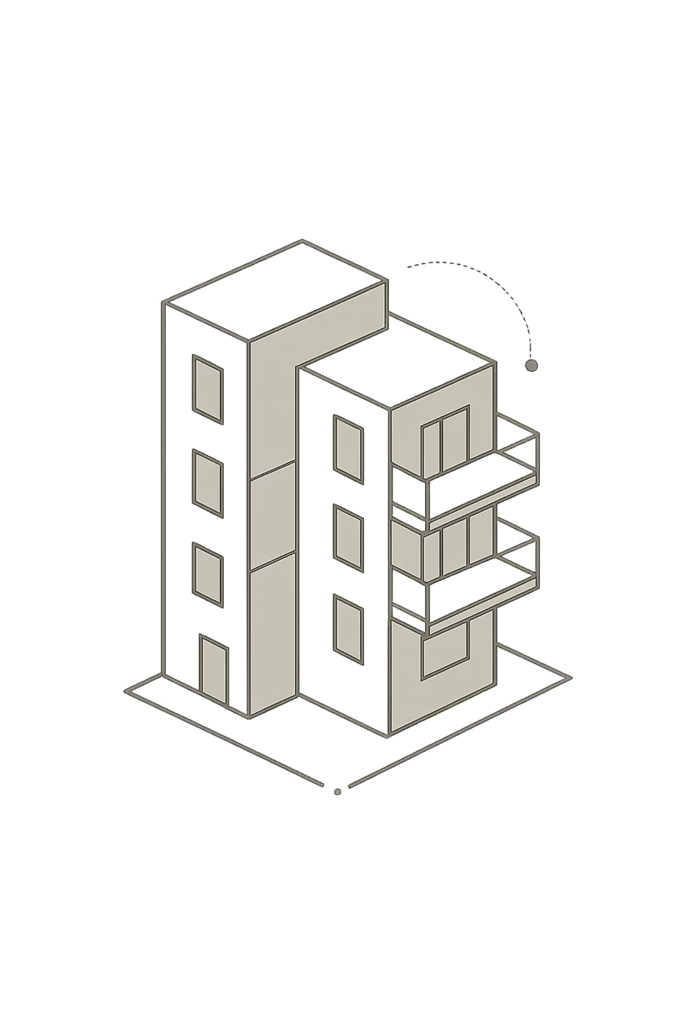
Разработка интерфейса арендодателя для системы управления недвижимостью
Платформа для автоматизации арендного бизнеса
Курсовая работа по программированию · Фокус на удобство, безопасность и кросс-браузерность

Slide 2
АКТУАЛЬНОСТЬ
Зачем нужен новый сервис аренды?
UI/UX определяет успех платформы
Ожидания пользователей
Пробел на рынке
Существующие решения не предлагают комплексной автоматизации для долгосрочной аренды с чётким разделением ролей.
Качество интерфейса напрямую влияет на конверсию и удержание пользователей. Арендодатель — ключевой генератор дохода всей системы.
Мгновенный поиск, гибкие фильтры и удобное управление объектами — на любых устройствах и в любом браузере.

Slide 3
ЦЕЛЬ И ЗАДАЧИ
Цель и задачи разработки
Цель проекта
Задачи
Создание клиентской части для полного управления недвижимостью: добавление, редактирование и просмотр объектов аренды без перезагрузки страниц.
01
Анализ конкурентов и лучших UX-практик
02
Проектирование BPMN-диаграмм и структуры данных JSON
03
Разработка адаптивного интерфейса
04
Функциональное и интеграционное тестирование

Slide 4
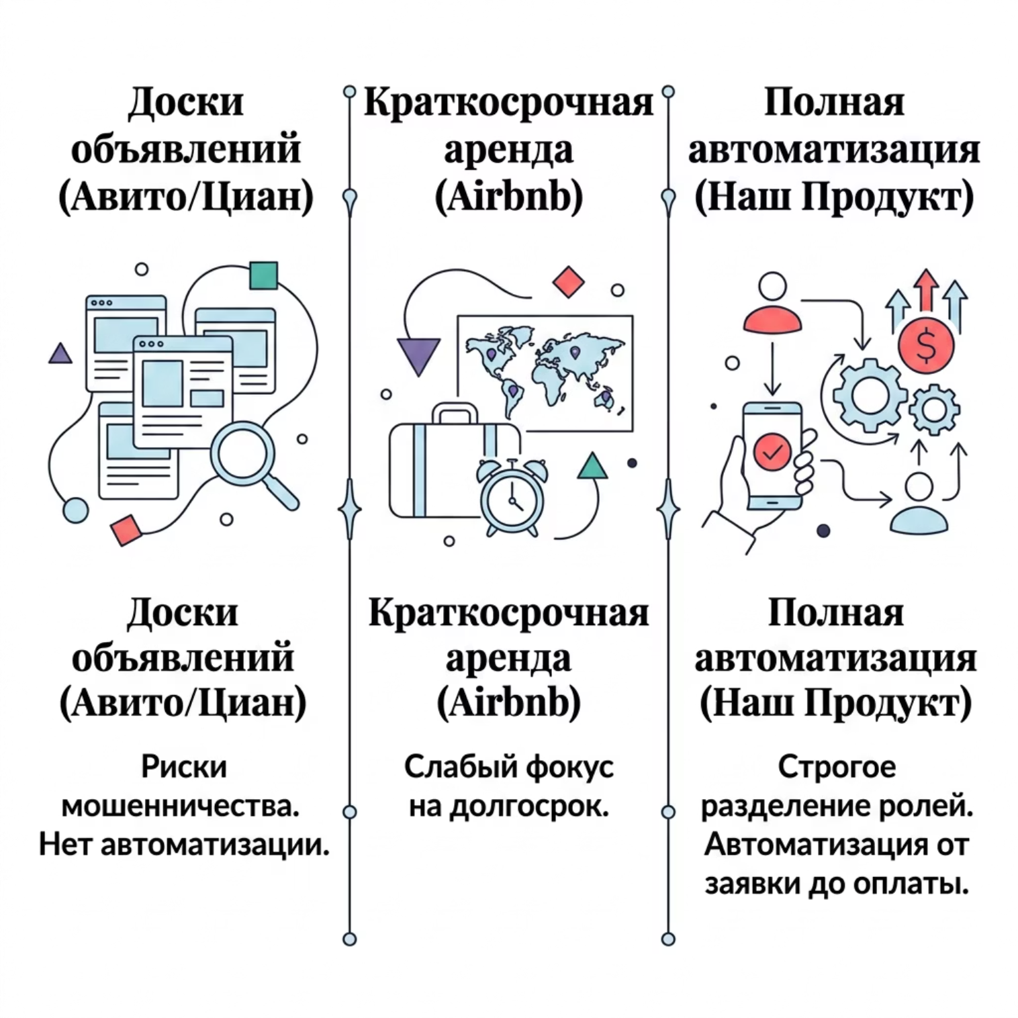

АНАЛИЗ РЫНКА
Конкуренты vs Наш продукт
Ключевые отличия
Ролевая модель: строгое разделение на бэкенде — Арендатор, Арендодатель, Модератор
Полная автоматизация: от подачи заявки до оплаты и модерации
Безопасность: встроенная защита от мошенничества на уровне архитектуры

Slide 5
ТЕХНОЛОГИИ
Инструменты разработки
Фронтенд
Бэкенд и БД
Среда разработки
HTML5 — структура страницы
CSS3 — адаптивная вёрстка
Vanilla JavaScript — логика и Fetch API
C# / ASP.NET Core — REST API
PostgreSQL — реляционная СУБД
Visual Studio Code — редактор
Git / GitHub — контроль версий

Slide 6

АРХИТЕКТУРА
Логика работы системы
PostgreSQL
Браузер
Данные
Fetch
API‑поток
ASP.NET Core
REST API
Логика
JSON
Клиент и сервер обмениваются данными через REST API в формате JSON.
Бизнес-процесс арендодателя
Регистрация
Цены
Отзывы
1
2
3
4
5
Добавление
Бронирования

Slide 7
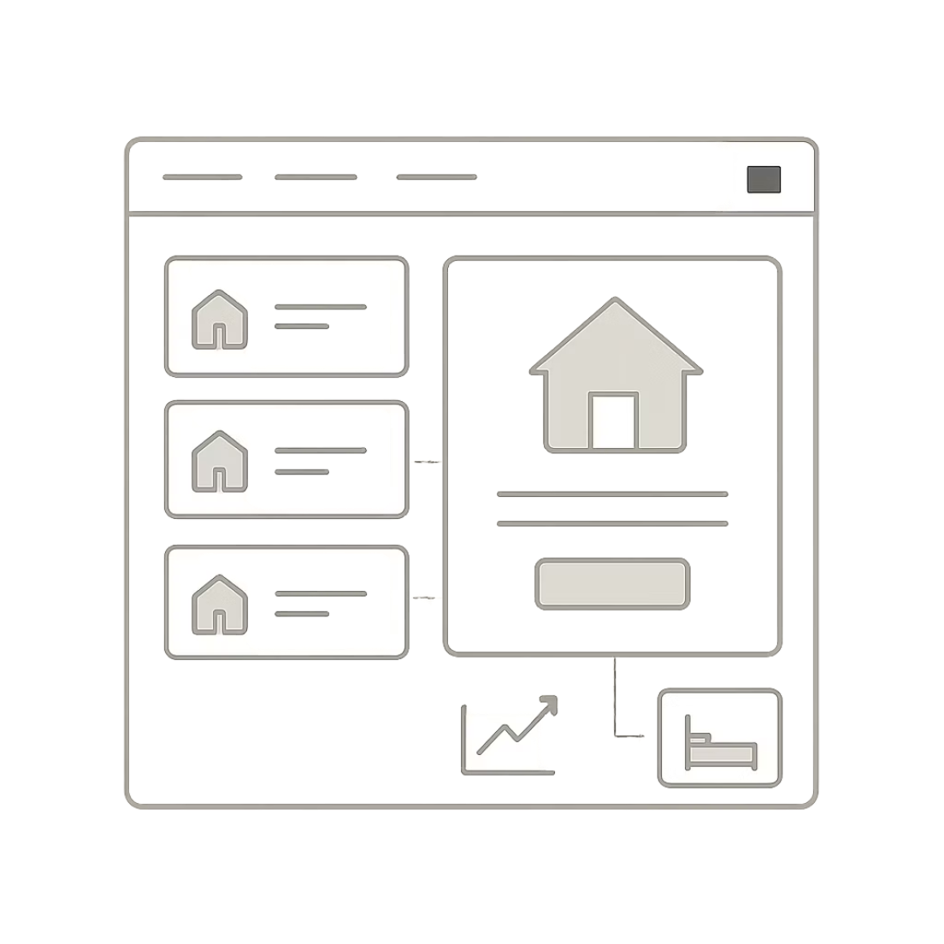
ФУНКЦИОНАЛ
Личный кабинет арендодателя
Каталог «Мои квартиры»
Единый список объектов с отображением статуса (активен / на модерации) и текущей загрузки.
Многошаговая форма
Загрузка фотографий объекта
Настройка удобств и правил проживания
Установка тарифов и условий аренды
Все данные валидируются на клиенте перед отправкой на сервер.

Slide 8
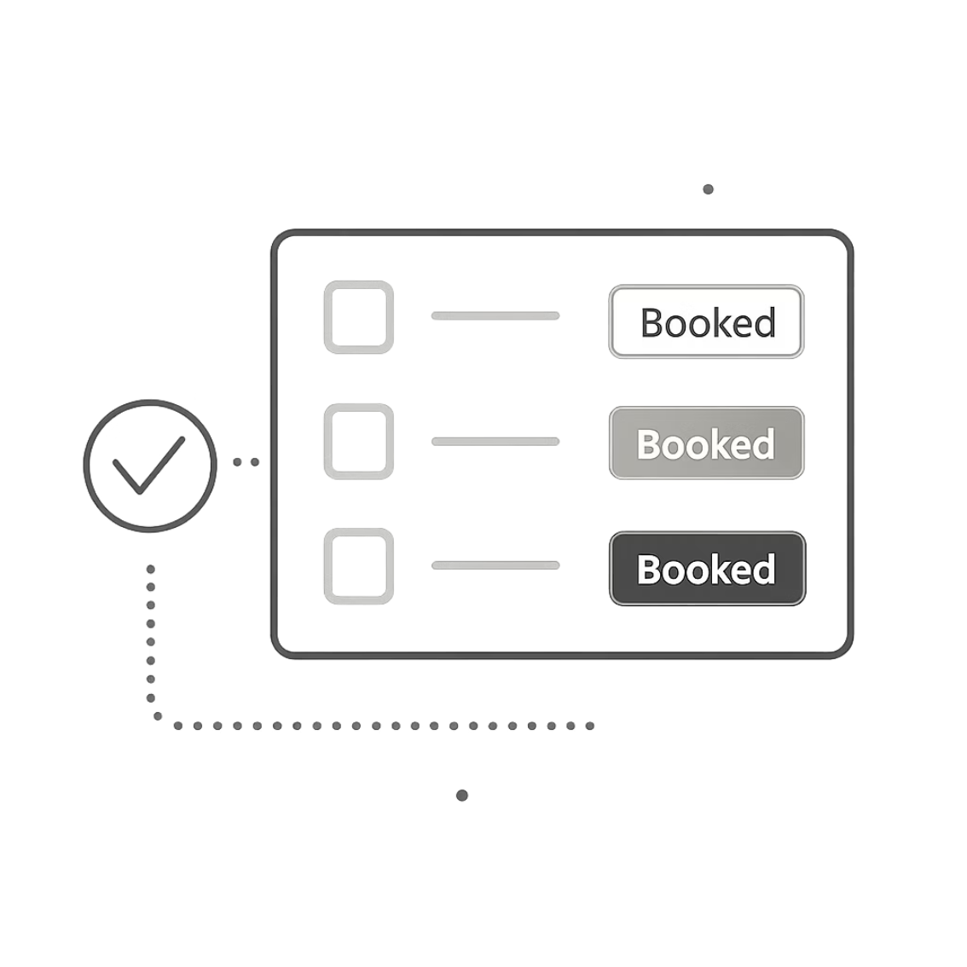
БРОНИРОВАНИЯ
Управление заявками
Таблица бронирований
Единый реестр всех заявок с цветовой индикацией статусов: ожидание, подтверждено, отменено, завершено.
Действия арендодателя
Каждое действие отправляет PUT-запрос на сервер. Уведомления обновляются мгновенно.
Confirm
Cancel
Complete
Подтвердить заявку
Отменить бронь
Завершить аренду

Slide 9

КОНТРОЛЬ КАЧЕСТВА
Тестирование системы (QA)
Методология
ГОСТ 19.301-79, метод «чёрного ящика» — проверка со стороны конечного пользователя без знания внутренней реализации.
Этапы тестирования
1
2
3
Модульное
Интеграционное
Безопасность
UI-элементы, календари, формы ввода
Передача JWT-токенов, связка с API
Защита от XSS-атак, валидация форм

Slide 10
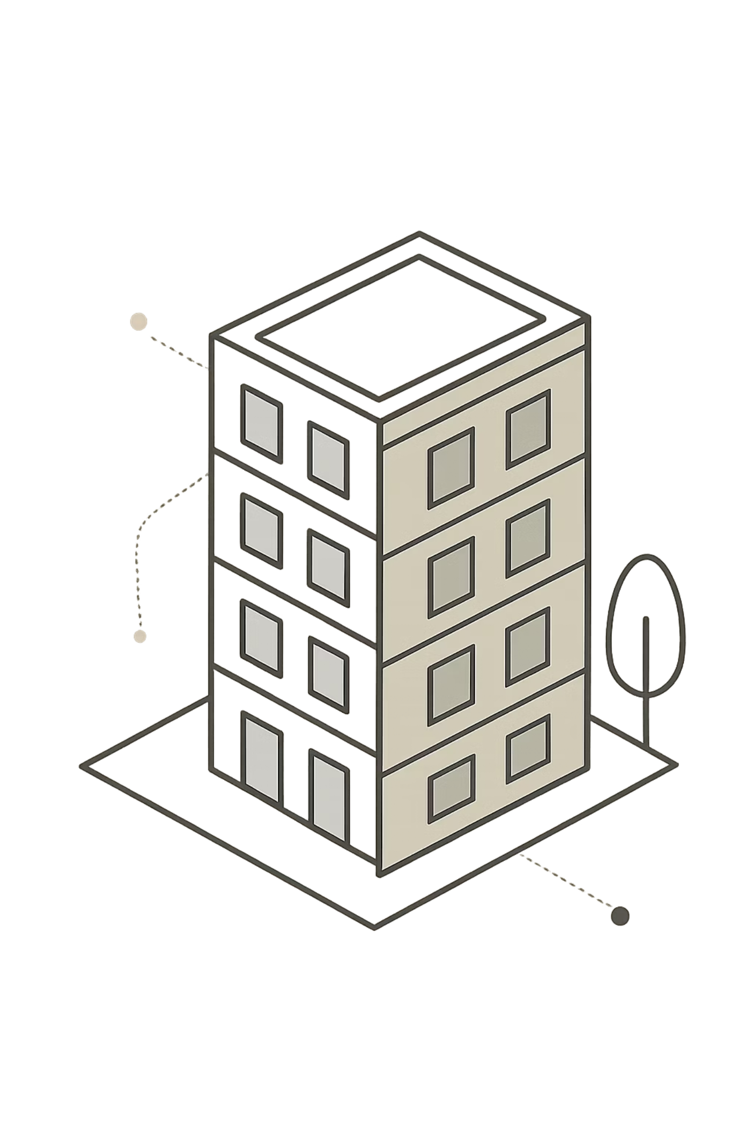
ИТОГИ
Результаты работы
Авторизация
Управление объектами
Модуль входа с JWT-аутентификацией и безопасным хранением токенов
Добавление, редактирование и фильтрация квартир без перезагрузки страниц
Бронирования
Полный цикл обработки заявок: подтверждение, отмена, завершение
Вывод: Создан удобный, безопасный и масштабируемый клиентский продукт для автоматизации арендного бизнеса — готов к интеграции с бэкендом.

